Slide 1
sig-ai-bigdata
annual summary meeting

Slide 2
议程
sig-ai-bigdata 2020年成果和实践回顾
openEuler LTS版本选型讨论
基于openEuler的大数据和AI平台探讨
SIG技术范围和路标讨论

Slide 3

sig-ai-bigdata 2020年成果和实践回顾
从零到一
2020.8.17
支持presto
2020.8.18
支持zookeeper
2020.10.13
支持 kafka
2020.12.8
支持 spark
2020.12.22
支持 flink
Bigdata
AI
2020.3.24
支持scipy
2020.5.19
支持pandas
2020.8.26
支持lightgbm
2020.8.27
支持libsvm
2020.9.29
支持pytorch
2020.10.14
支持tensorflow
2020.10.22
支持jupyter
2020.2.18
支持scikit-learn
2020.5.13
支持numpy
Notes:
正文
一级字号：18
二级字号：16
三级字号：14
四级字号：12
五级字号：10

Slide 4
openEuler LTS版本选型讨论
软件包 | 领域 | 版本
bazel | 构建工具 | 3.5.0
blaze | Bigdata | 0.10.1
ComputeLibrary | AI | 20.02.1
dlib | AI | 19.4
eigen | AI | 3.3.8
eli5 | AI | 0.10.1
ensmallen | AI | 2.14.2
ibis | Bigdata | 1.3.0
jupyter | Bigdata | 1.0.0
kafka | Bigdata | 2.6.0
libsvm | AI | 3.24
libxsmm | AI | 1.15
lightgbm | AI | 2.3.1
oneDNN | AI | 1.6
opencl-headers | Bigdata | 2020.06.16
presto | Bigdata | 0.238
pytorch | AI | 1.6.0
spark | Bigdata | 3.0.1
tensorflow | AI | 2.3.1
zookeeper | Bigdata | 3.6.1
flink | Bigdata | 1.12.0
Notes:
正文
一级字号：18
二级字号：16
三级字号：14
四级字号：12
五级字号：10

Slide 5
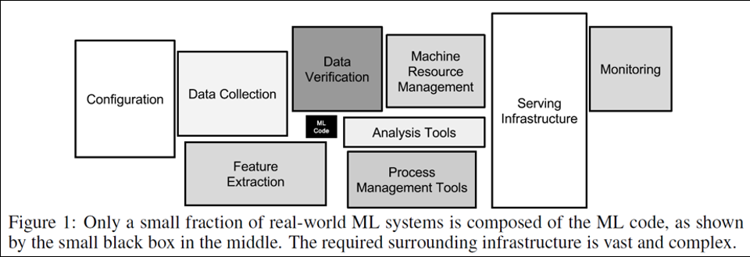

基于openEuler的大数据和AI平台探讨
AI SMEs，Individual develpers
Collecting
flume sqoop
openEuler Model Store
Morphy
Data Scientist
Storage
ceph
Elasticsearch
Notebooks
Jupyterhub elyra
Visualization
kibana
grafana
Training
Tensorflow operator
pytorch operator
Processing
spark storm flink
kafka streams
openEuler Morphy platform
Morphy平台是面向AI/Bigdata场景，基于Kubernetes的容器基础设施管理平台。
Morphy平台能够帮助中小企业和个人开发者快速构建自己的AI工作站。所有的数据管理、AI训练、模型发布、模型服务等都可以通过Morphy Web UI方便操作。
Morphy平台令数据科学家可以关注于模型训练、数据分析。还可以简化运维工程师的日常维护工作。
Mophy平台提供了对AI场景的加速和自调优（A-tune，Gazelle CNI）
Morphy平台希望降低AI的门槛，令AI开发者可以站在巨人的肩膀上。
Monitoring
Elyra
Prometheus
Kubeflow
pipelines
Deploying
Tensorflow Serving
Kubeflow Serving
Data Engineer
Devops
Engineer
Scheduler
volcano kubeflow
Kubernetes
openEuler
Hybrid cloud
Public cloud
Private cloud
Edge
Notes:
正文
一级字号：18
二级字号：16
三级字号：14
四级字号：12
五级字号：10

Slide 6
基于openEuler的大数据和AI平台探讨
Status quo
完成一个AI工作站搭建：
需要有Devops工程师来搭建集群
需要有数据工程师来部署数据分析组件
需要有数据科学家在集群中训练模型
需要有运维工程师将模型发布并部署作为服务
对于中小企业：
在AI的工作流中缺少上述任何角色都将难以搭建完善的AI商业工作流
组件AI团队需要的成本很高
对于个人开发者：
进行AI开发的门槛过高，涉及到的组件较多，很难建立起个人AI开发工作站
可以选择向云服务商购买，但负担不起
With Morphy platform in openEuler
一键安装，一键启动AI工作站
开发者可以通过jupyter Notebook Web UI直接进行ML coding
提供了大量高效的AI训练API和框架供开发者使用
通过Web页面，简单操作即可完成模型发布和服务
提供给了多种监控组件，便于管理基础设施
提供多种高性能组件加速训练，如A-Tune，Gazelle CNI
Morphy平台支持定制化，对于AI工作流中的所有组件都是可配置的，每个过程的组件都可以像搭积木式地替换。例如：
  开发者可以选择flink而不是spark进行数据处理。
  开发者可以配置使用volcano中不同调度算法来使得集群更加高效
  ……
Notes:
正文
一级字号：18
二级字号：16
三级字号：14
四级字号：12
五级字号：10

Slide 7
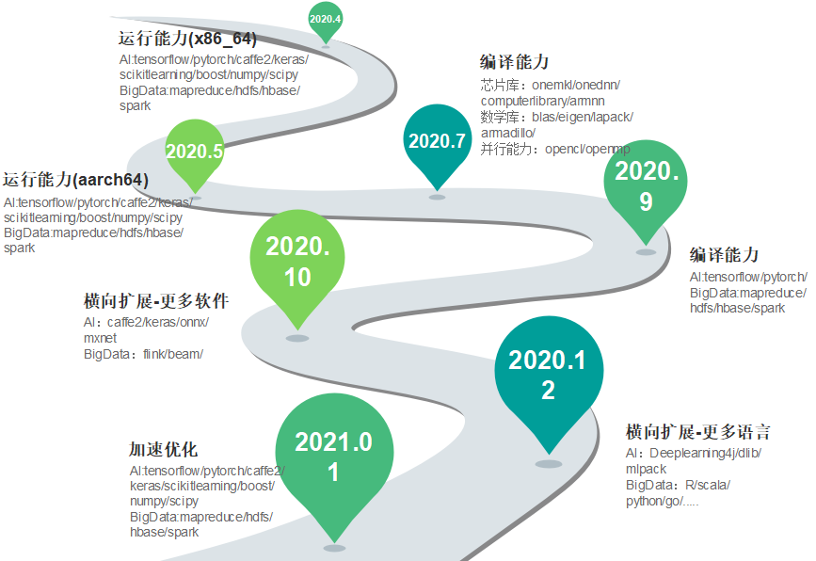
SIG技术范围和路标讨论
愿景：让AI和BigData在openEuler上能用、易用、好用
路标：能用→易用→好用
  完整软件栈：让AI、BigData在openEuler上能用
  一键式平台：让AI、BigData在openEuler上易用
  用户态加速：让AI、BigData在openEuler上好用
  WIKI：SIG看板，进展，计划与路标
进展：
  AI：tensorflow/pytorch/libsvm/scikit-learn/lightgbm…
  BigData：spark/kafka/jupyter/flink/presto/hadoop…
Notes:
正文
一级字号：18
二级字号：16
三级字号：14
四级字号：12
五级字号：10

